Slide 1
Applicazione DI UN ALGORITMO OTTIMIZZATO PER il training di una rete convoluzionale
Realizzato da:
Al Sadi Amir
Saccone Nicolò
SISTEMI DIGITALI M
AA 2019/2020

Slide 2

CNN: CONVOLUTIONAL NEURAL NETWORK
Con CNN si intende una categoria di reti neurali largamente utilizzata in ambito
di applicazioni di visione artificiale in grado di elaborare segnali di diverso tipo
come immagini o suoni.
Una rete di convoluzione neurale è solitamente composta da qualche migliaia di
livelli detti layer di convoluzione aventi ognuno specifiche caratteristiche e finalità.

Slide 3
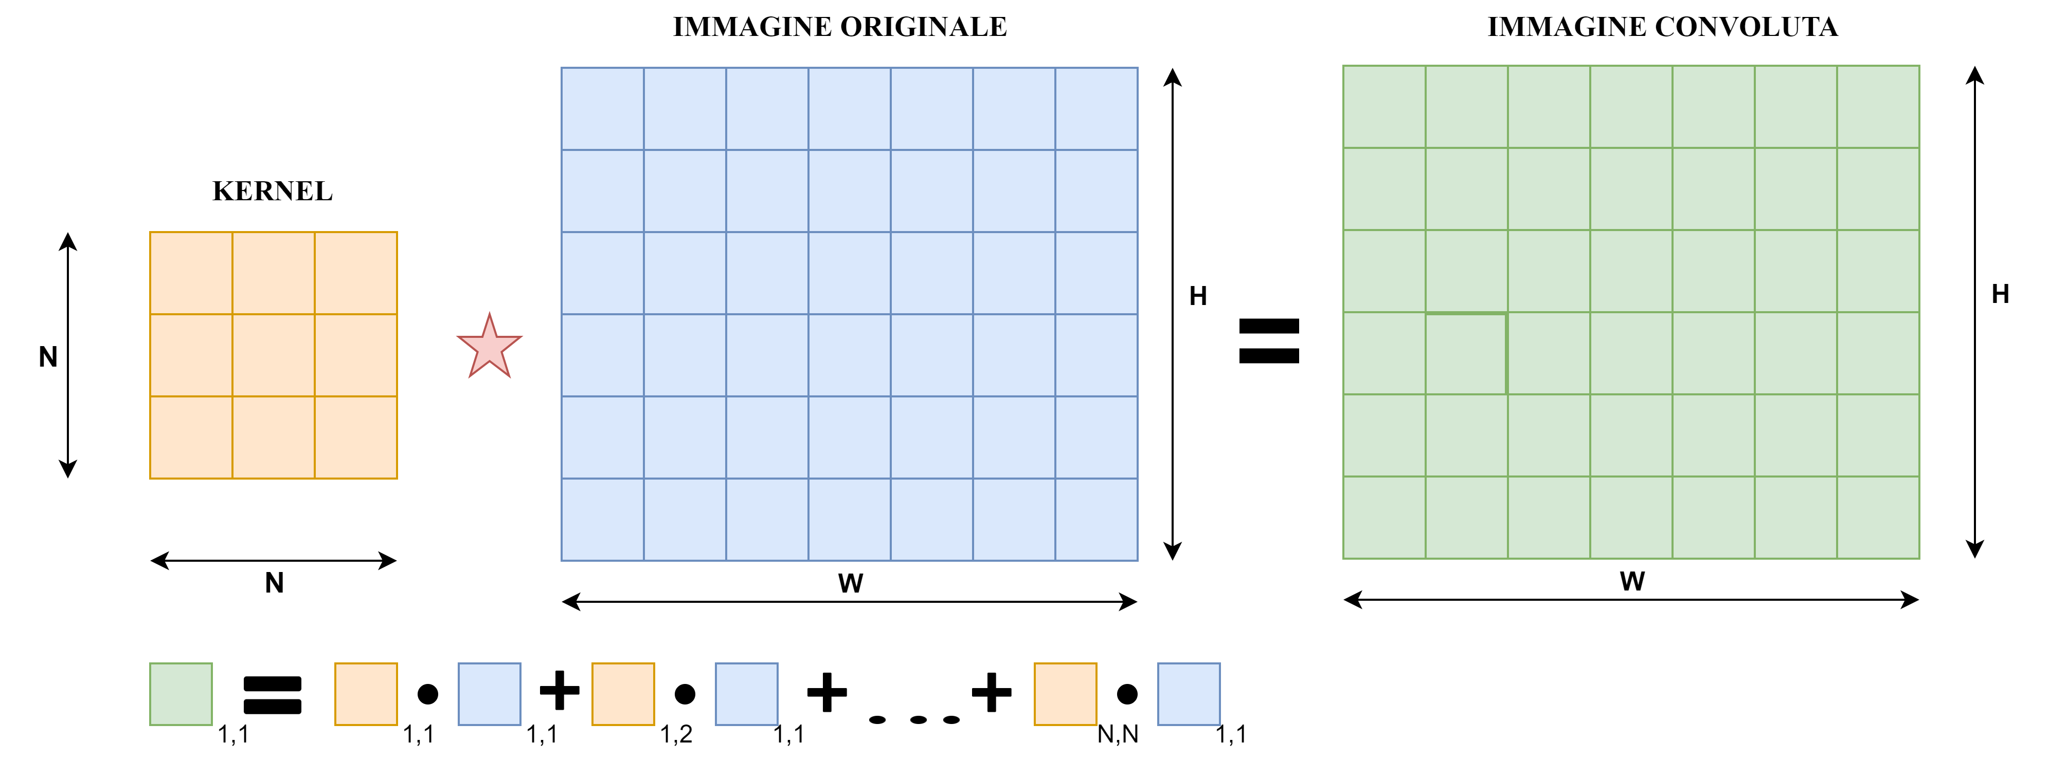
Layer DI CONVOLUZIONE
Un layer di convoluzione è uno dei tanti elementi che compongono una CNN. Comunemente esso ha come ingressi:
Un’ immagine sottoforma di matrice di pixel.
Una matrice di convoluzione detta kernel, i cui valori determinano l’effetto in uscita.
L’operazione , chiamata convoluzione, determina una nuova immagine in uscita di dimensione pari all’ ingresso.

Slide 4
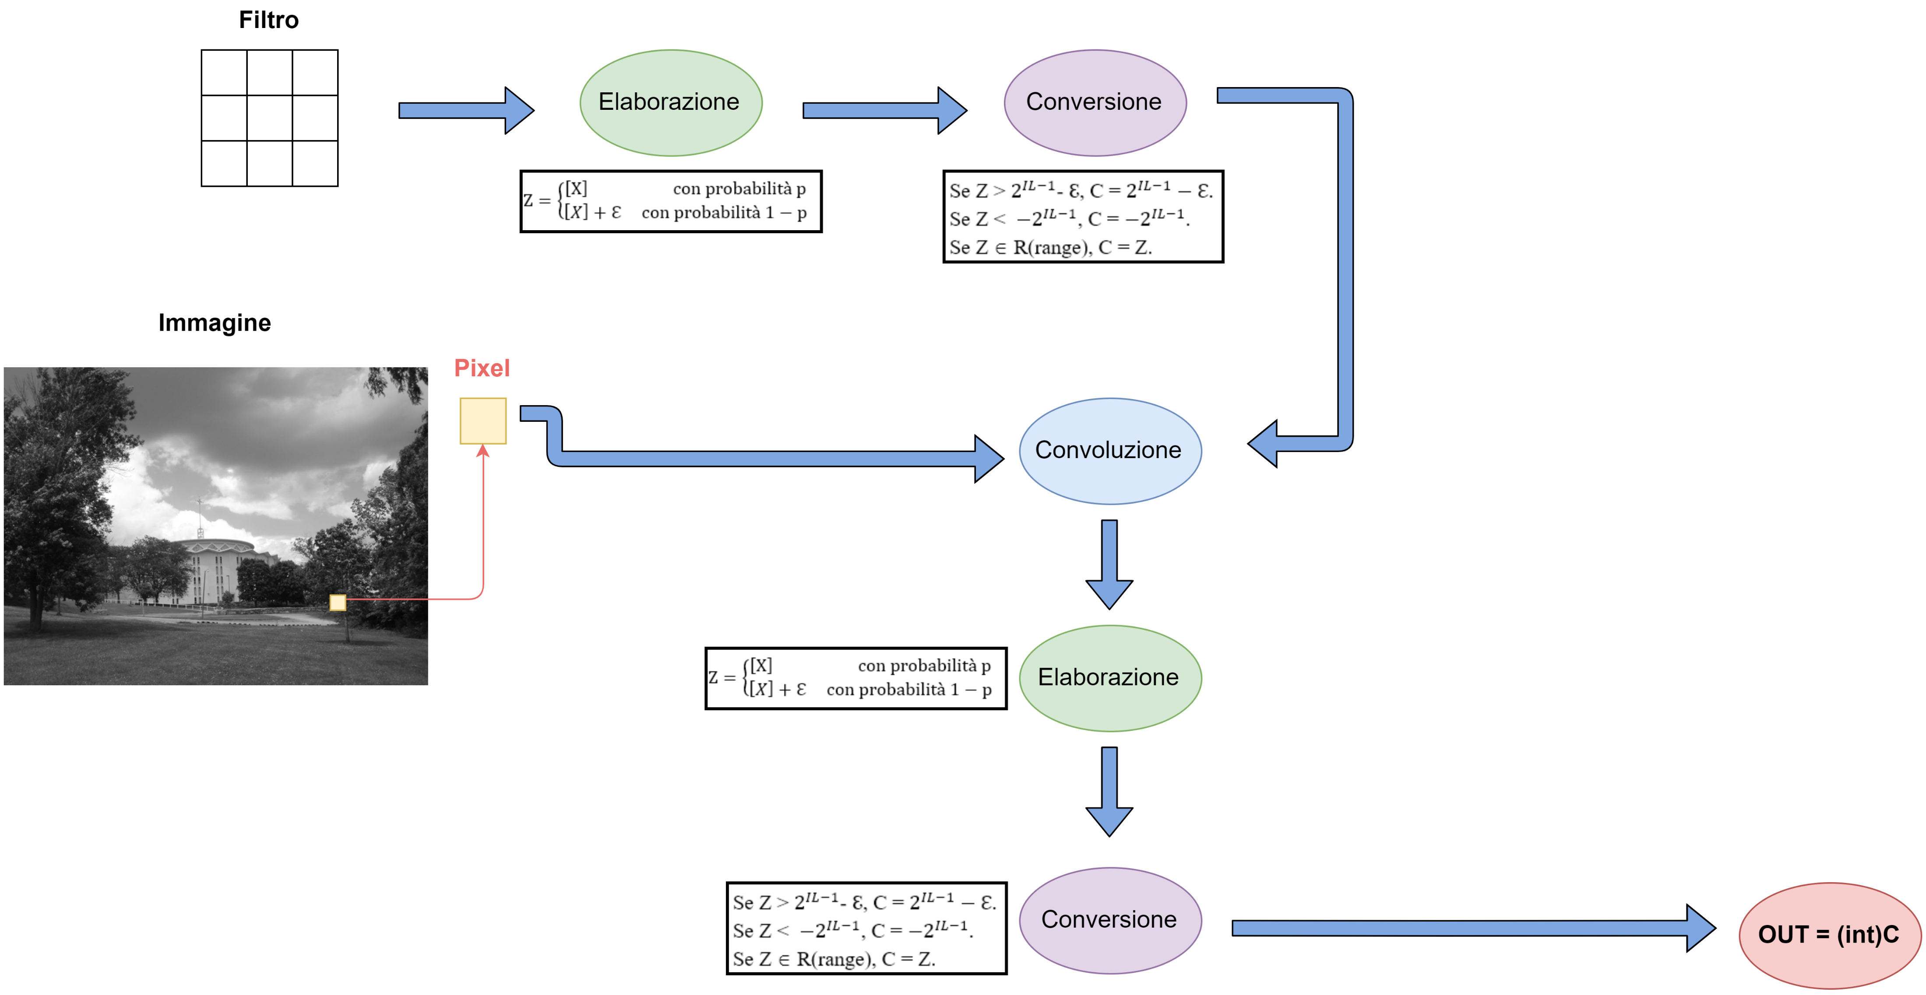
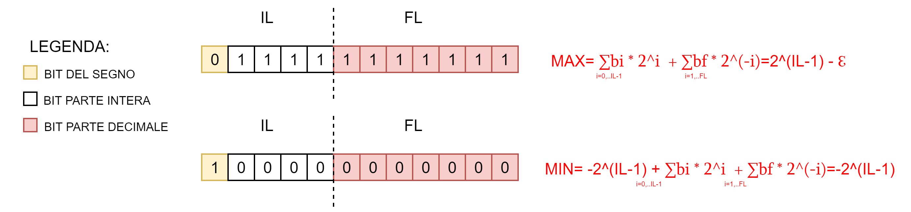
ALGORITMO DI MAPPING SU INTERI – caso tradizionale

Slide 5
CASO DI STUDIO
Immagini in input di dimensione 28x28 con pixel a 8-bit grayscale.
Utilizzo di Tensorflow per la creazione di una rete e l’aggiunta di layer di convoluzione. Esempio con rete per il riconoscimento del dataset Mnist.
Metriche di accuracy e loss in fase di training della rete, insieme al tempo di training.
Esperimenti con numero di epoche di training variabili.
Esempio su app Android.

Slide 6
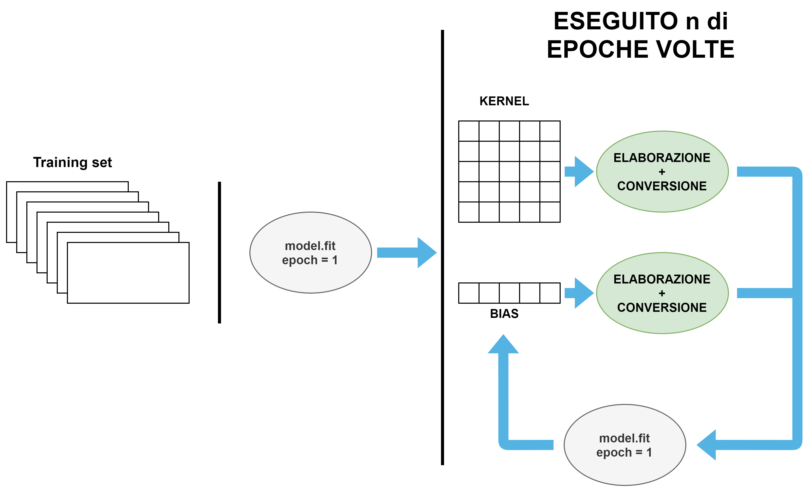
ALGORITMO DI MAPPING SU INTERI – tensorflow

Slide 7
Loss e accuracy della rete

Slide 8
Tempo di training della rete
10
100
200
500
Not Optimized
Tempo | Step
Tempo | Step
Tempo | Step
Tempo | Step
Stochastic
Tempo | Step
Tempo | Step
Tempo | Step
Tempo | Step

Slide 9
Esempio su app android

Slide 10
conclusioni
L’utilizzo dell’algoritmo proposto consente un grosso risparmio di risorse allocate rispetto ai suoi equivalenti a massima precisione.
La validità dell’algoritmo si estende soprattutto in ottica di training, in quanto a un grosso guadagno di memoria è associata una ottima qualità dell’immagine.
I possibili sviluppi futuri sono:
Ampliamento dei test e aggiustamenti del codice HLS.
Utilizzo di diversi filtri e confronto fra di essi, per stabilire l’influenza di un determinato filtro sulla rete.
Realizzazione di un design implementativo progettato utilizzando le specifiche indicate nel progetto iniziale.

